Slide 1
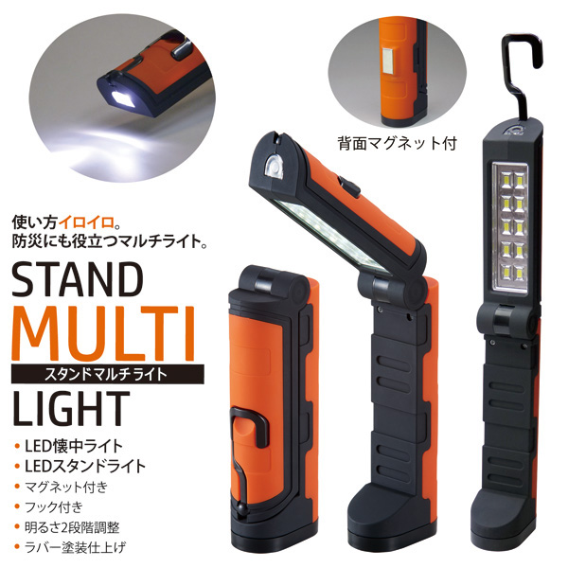


【提案書】
スタンドマルチライト（マグネット付き）
特徴
スタンドデスクライトとしても懐中電灯としても利用できる上、背面はマグネット仕様になっているため、スチール面ならどんな場所にも貼り付けることができ、作業用としても非常に便利です。
納期
納期スペース
仕様
素材：ABS樹脂ラバー塗装
サイズ：W60 x D35 x H154 mm
重量：120g
付属品：本体x1 機能：LED懐中ライト、LEDスタンドライト、マグネット、フック
お見積
お見積りスペース

